Slide 1
第1章
我们身边的图形世界
WWW.PPT818.COM

Slide 2
1.在具体情境中认识圆柱、圆锥、正方体、长方体、棱柱、球，并分类.
2.能从组合图形中识别基本几何体.

Slide 3
许愿
Notes:
3

Slide 4
夜空
Notes:
4

Slide 5
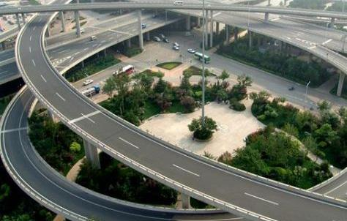
立交桥
Notes:
5

Slide 6
豆蔓
Notes:
6

Slide 7
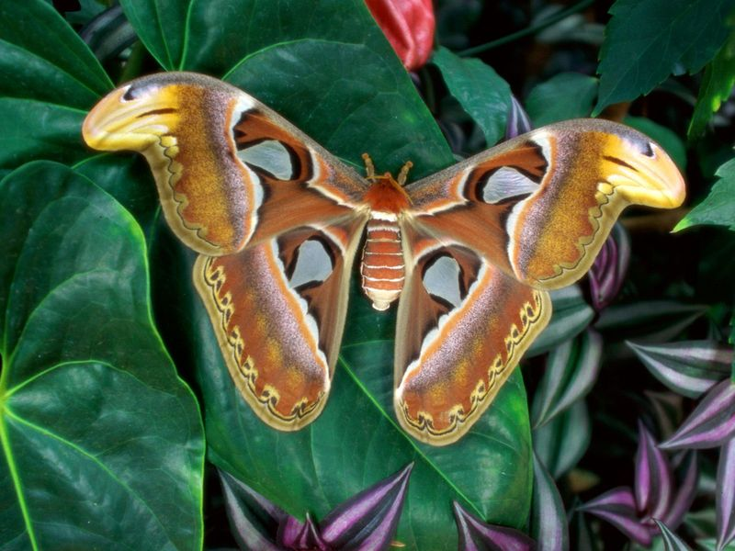
蝴蝶
Notes:
7

Slide 8
满天星斗的夜空，形形色色的建筑群，各式各样的交通工具和道路，五彩缤纷的自然界……只要你注意观察，就会发现我们生活在一个丰富多彩的图形世界里.

Slide 9
你熟悉（图1—1）中各种立体图形吗？用线把图形和它们相应的名称连接起来.
球 立方体 圆锥 长方体 圆柱
图1—1
Notes:
9

Slide 10
立方体、长方体、圆柱、圆锥、
球等都是几何体，下面图中的棱柱（图1—2）、棱锥（图1—3）等也是几何体.几何体简称体.
三棱柱
四棱柱
五棱柱
六棱柱
图1—2
三棱锥
四棱锥
六棱锥
五棱锥
图1—3
Notes:
10

Slide 11
三棱柱
四棱柱
五棱柱
六棱柱
图1—2
三棱锥
四棱锥
五棱锥
六棱锥
图1—3
图1—2、图1—3中的几何体各有几个面？十棱柱有几个面？十棱锥有几个面？
它们的面都是平的，像这样的几何体，也称多面体.
Notes:
11

Slide 12
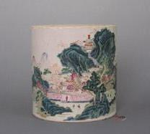
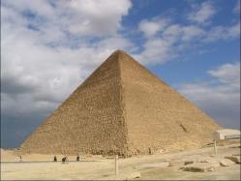
交流与发现
观察下面的几幅图片，你看到了那些几何体的形象？
圆柱
棱锥
球
你还能举出形状与棱柱、圆柱、棱锥和圆锥类似的 实物吗？看谁举得多.
Notes:
12

Slide 13
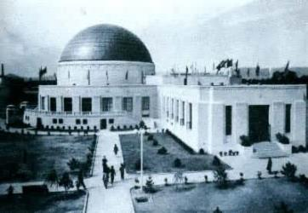
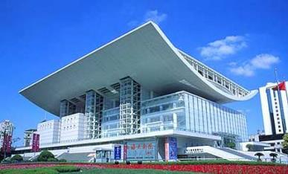
北京天文馆
上海大剧院
（1）观察上面的两幅图片，你发现那些面是平的？ 那些面是曲的？（2）你还能举出表面是平的或曲的实物的例子吗？

Slide 14
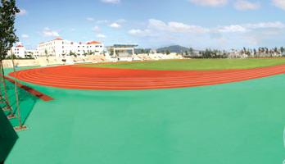
知识讲解
数学上所说的平面没有边界，可以四面八方无限延伸.镜面、黑板面、操场、平静水面等都是平面的形象.
学校操场
长白山天池

Slide 15
一个图形上的所有点都在同一平面内,像这 样的图形叫做平面图形.
三角形、正方形、平行四边形、梯形、圆等都是平面图形 .
体是由面围成的.例如，长方体是由六个平的面围成的；圆柱是由两个平的面和一个曲的侧面围成；球是由一个曲的面围成.

Slide 16
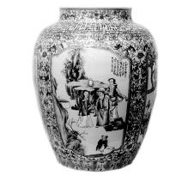
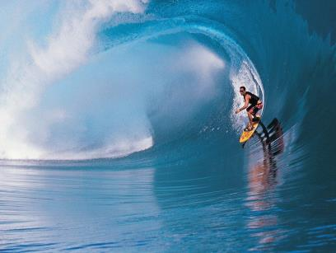
1.指出下列图中哪些面是平的？哪些面是曲的？
瓷坛
冲浪

Slide 17
2. 你能利用图中的五边形画一个五角星吗？画一画，再涂上颜色.

Slide 18
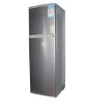
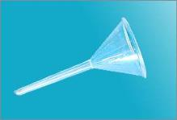
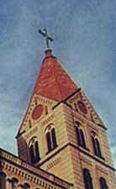
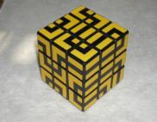
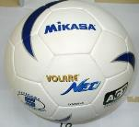
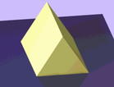
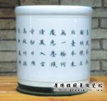
3.观察下列实物图片，它们的形状分别类似于哪种几何体？
（1）像长方体;
圆锥
（3）像______;
圆柱
（4）像______;
（2）像______;
棱锥
（8）像______.
（5）像______;
立方体
球体
（6）像______;
三棱柱
（7）像______;
圆柱
Notes:
18

Slide 19
小 结
常见的几何体有哪些？
1.柱体（圆柱、棱柱）；
2.锥体（圆锥和棱锥）；
3.球体；
4.台体（圆台和棱台），高中涉及.
Notes:
19

Slide 20
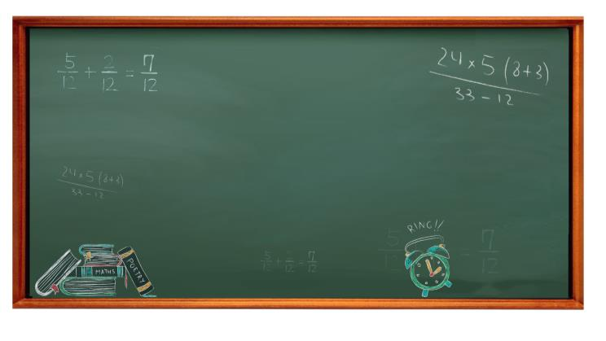
布置作业
完成本课时相应的习题

